Slide 1

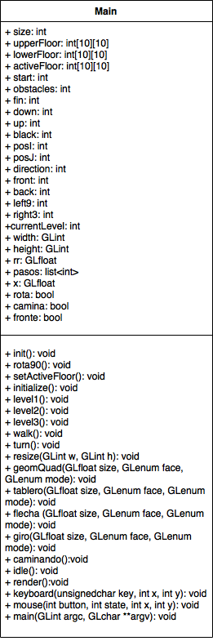
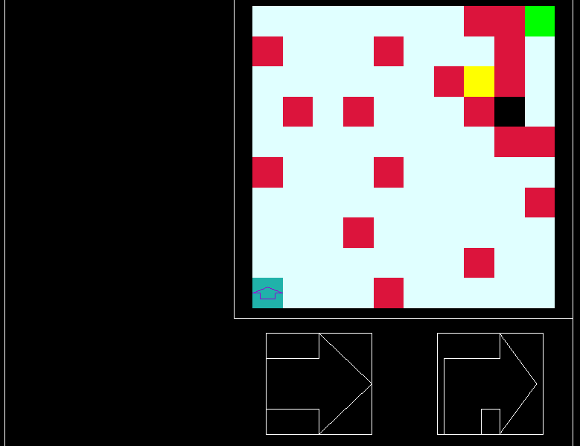

APLICACIÓN EDUCATIVA
MATERIA: Gráficas computacionales
Autores: Salvador A, Marysol S, Carlo N.
Profesor: Luis Palomino
OBJETIVO
Desarrollar un aplicación gráfica 3D interactiva con tema educativo.
IMÁGENES
DESCRIPCIÓN DEL PROYECTO
Este proyecto consiste en un juego interactivo que tiene la finalidad de enseñar a las personas la lógica detrás de la programación.
El juego cuenta con tres niveles, en los cuales el usuario inicia en una posición y debe llegar a otra (meta).
El usuario debe dar las instrucciones necesarias para llegar a la meta. Las instrucciones son turn y walk.
Los niveles cuentan con obstáculos que dificultarán llegar a la posición final.
Una vez que se indican las acciones a realizar, se hará́ la ejecución de éstas y el usuario visualizará si logró o no cumplir con el objetivo.
ARQUITECTURA DE LA APLICACIÓN
Para la realización de esta aplicación se utilizaron las librerías OpenGL y GLUT.
Se cuenta con una clase en la cual se implementan tanto los métodos de la lógica como los de visualización.

